Slide 1


Pensamientos positivos
De Grandes Personajes (2)

Slide 2

Hay una pequeña diferencia en las personas, pero esa diferencia marca una gran diferencia. La pequeña diferencia es la actitud. La gran diferencia es si es positiva o negativa.
W. Clement Stone.

Slide 3

Muchas veces la gente mira al lado negativo de lo que no pueden hacer. Yo siempre miro al lado positivo de lo que puedo hacer.
Chuck Norris

Slide 4

Todos estamos aquí por una razón especial. Deja de ser un prisionero del pasado. Conviértete en el arquitecto de tu futuro.
Robin Sharma.

Slide 5

La gente se vuelve realmente notable cuando empiezan a pensar que pueden hacer cosas. Cuando creen en sí mismos, tienen el primer secreto del éxito.
Norman Vincent Peale

Slide 6

Lo has hecho antes y lo puedes hacer ahora. Mira las posibilidades positivas. Redirecciona la energía sustancial de tu frustración y conviértela en determinación positiva, efectiva e imparable. Ralph Marston

Slide 7

El mundo se mueve tan rápido estos días, que el hombre que dice que no se puede hacer algo, es interrumpido por alguien que lo está haciendo.
Elbert Hubbard

Slide 8

Ámate a ti mismo. Es importante mantenerse positivo porque la belleza viene del
interior al exterior.
Jenn Proske

Slide 9

Trabaja con energía y paz, sabiendo que los pensamientos y esfuerzos correctos traerán inevitablemente los resultados correctos.
James Allen

Slide 10
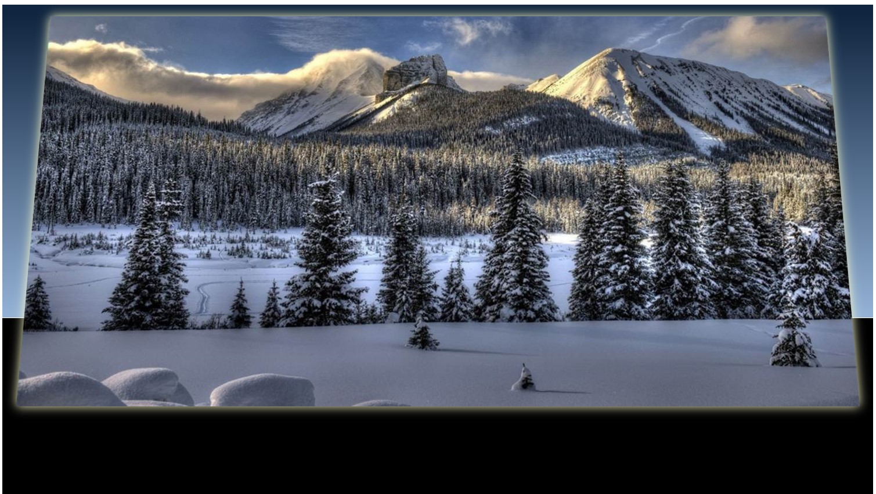
Lo mejor que puedes dar a tu enemigo es el perdón; a un oponente, tolerancia; a un amigo, tu corazón; a un niño, buen ejemplo; a un padre, respeto; a tu madre, sentirse orgullosa; a ti mismo, quererte; a todo hombre, caridad. Benjamin Franklin

Slide 11
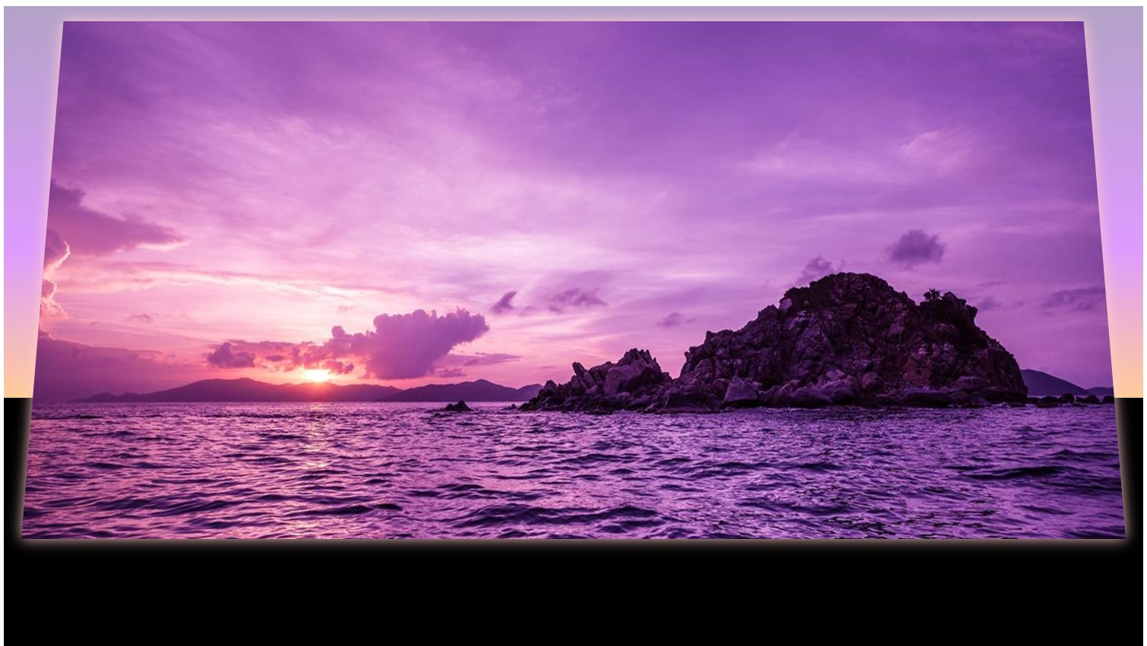
La próxima vez que te sientas algo incómodo con la presión en tu vida, recuerda que sin presión, no hay diamantes. La presión es parte del éxito.
Eric Thomas

Slide 12
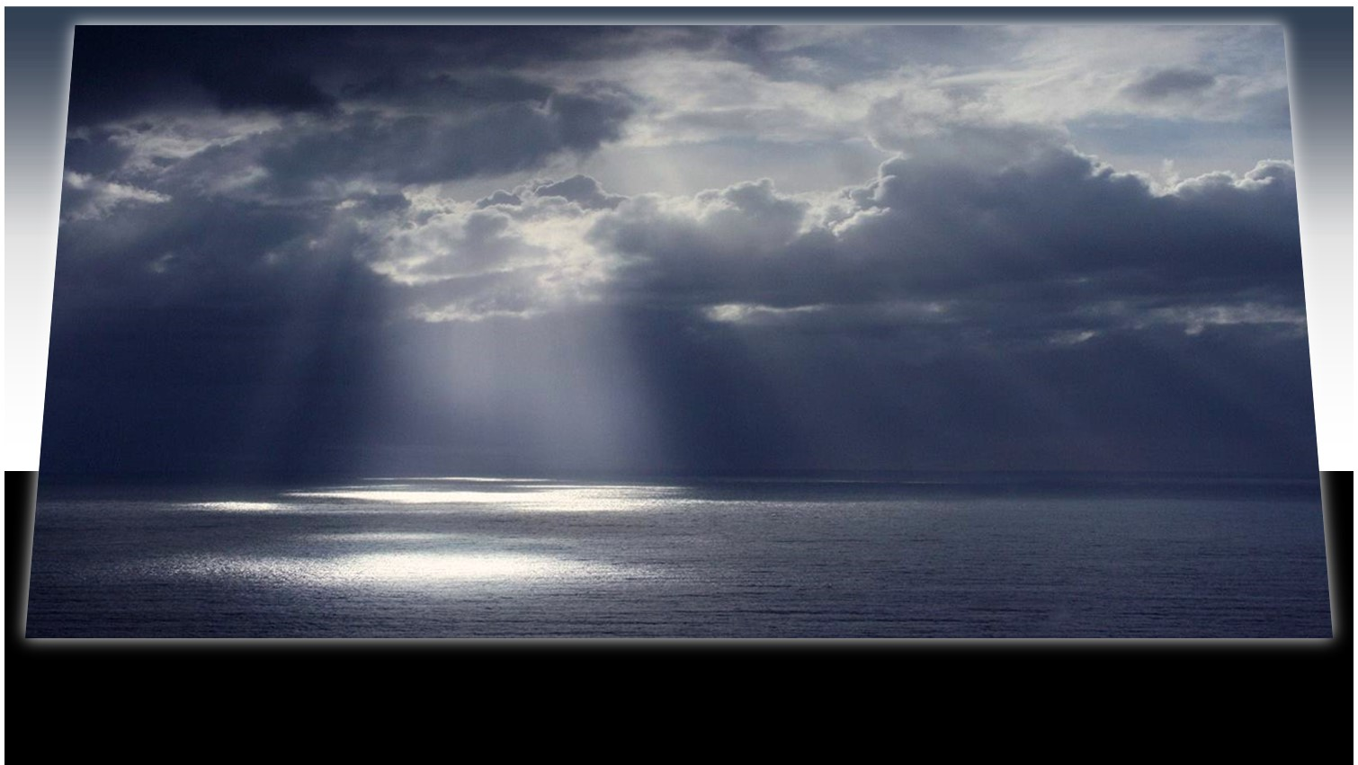
Una actitud positiva provoca una reacción en cadena de pensamientos, eventos y resultados positivos. Es un catalizador y produce resultados extraordinarios.
Wade Boggs

Slide 13
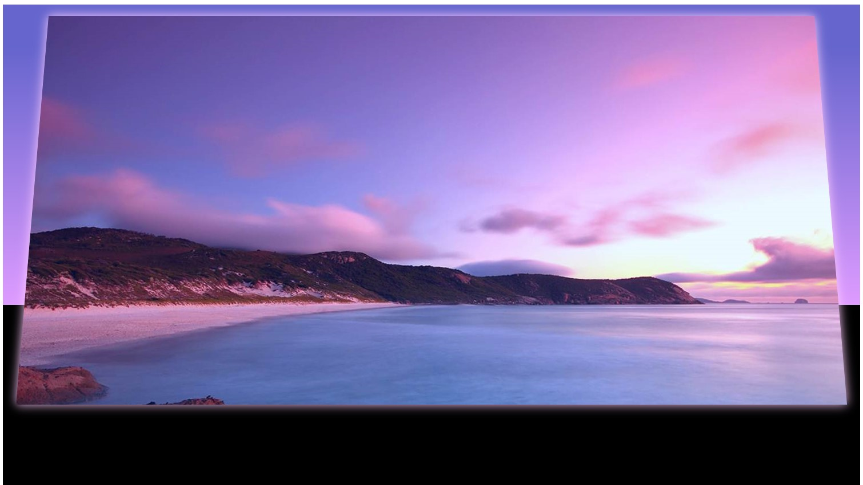
Se agradecido por lo que tienes; acabarás teniendo más. Si te concentras en lo que no tienes, nunca tendrás lo suficiente.
Oprah Winfrey

Slide 14

Prácticamente no hay nada imposible en este mundo, si simplemente pones tu mente en ello y mantienes una actitud positiva.
Lou Holtz

Slide 15

Primero piensa en lo que realmente quieres. Luego persíguelo con perseverancia, no te rindas. Cuando decaigas piensa en las recompensas. Con eso habrás conseguido el 50% de tu meta. Autor desconocido

Slide 16

Música: Kitaguni no Haru - Yoshio Kimura
Realización general: Rodrigo Valencia Cardona
Medellín-Colombia

Slide 17







¿Te ha gustado?
Puedes ver más entrando
Aquí
Además puedes recibir powerpoints en tu correo electrónico suscribiéndote aquí:

